Slide 1
基于HMM 隐马尔科夫模型金融量化择时
科大财经
2022年6月16日

Slide 2


Slide 3
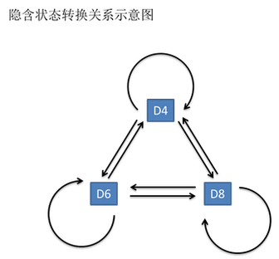
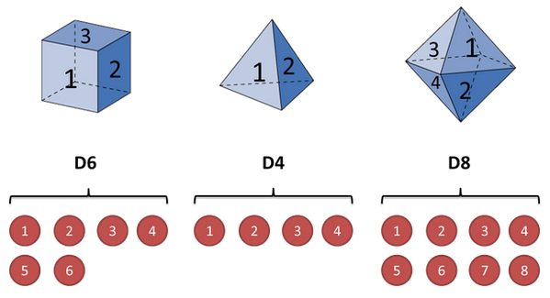
隐马尔可夫模型
定义：隐马尔可夫模型（Hidden Markov Model，HMM）从可观察的参数中确定该过程的隐含参数状态。
下面用一个简单的例子来阐述：
假设我手里有三个不同的骰子。第一个骰子是我们平常见的骰子（称这个骰子为D6），6个面，每个面（1，2，3，4，5，6）出现的概率是1/6。第二个骰子是个四面体（称这个骰子为D4），每个面（1，2，3，4）出现的概率是1/4。第三个骰子有八个面（称这个骰子为D8），每个面（1，2，3，4，5，6，7，8）出现的概率是1/8。
【白话隐马尔科夫模型】
https://www.bilibili.com/video/BV1CT4y1g7Gf?spm_id_from=333.337.search-card.all.click

Slide 4
金融领域
因为市场状态不是显性可观测的，属于隐藏状态，我们通过对可观测变量的处理来进行推测。
可观测：序列股价，成交量，资金净额等等 → 市场状态序列（Z1,...,Zn）
通过HMM模型，可以用可观测变量的输入，来得出对目前市场状态的判断，从而帮助我们进行择时选择。
基于隐马尔科夫金融量化模型设定如下：
隐藏状态数目：5
输入变量：当日对数收益率，五日对数收益率，当日对数高低价差（其他备选因素成交量、成交额等大家可以自行尝试）
混合高斯分布成分数目：1（为了简便，假定对数收益率服从单一高斯分布）

Slide 5
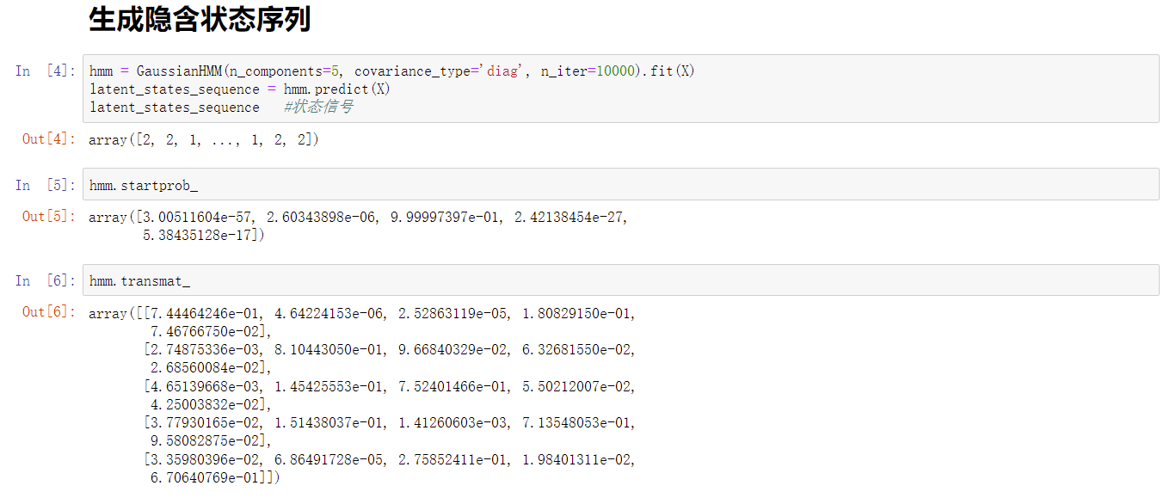
生成隐含状态序列

Slide 6
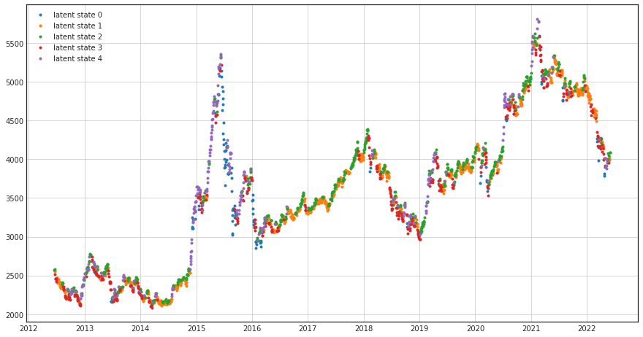
HMM模型隐含状态
我们看到了5个状态的HMM模型输出的市场状态序列。需要注意的是：HMM模型只是能分离出不同的状态，具体对每个状态赋予现实的市场意义，是需要人为来辨别和观察的。

Slide 7
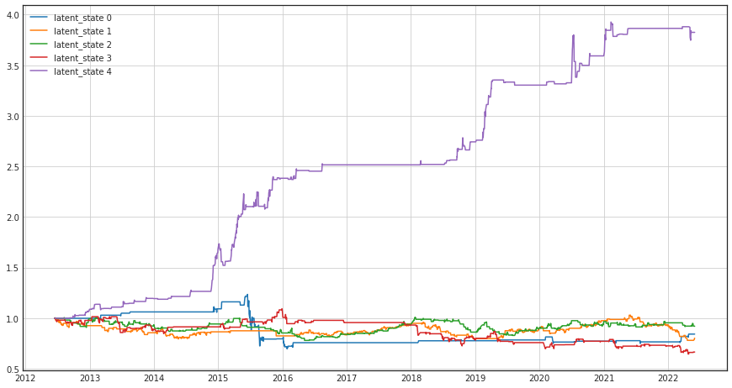
Timing
状态0——蓝色——下跌**
状态1——黄色——下跌**
状态2——绿色——下跌*
状态3——红色——下跌***
状态4——紫色——上涨***

Slide 8
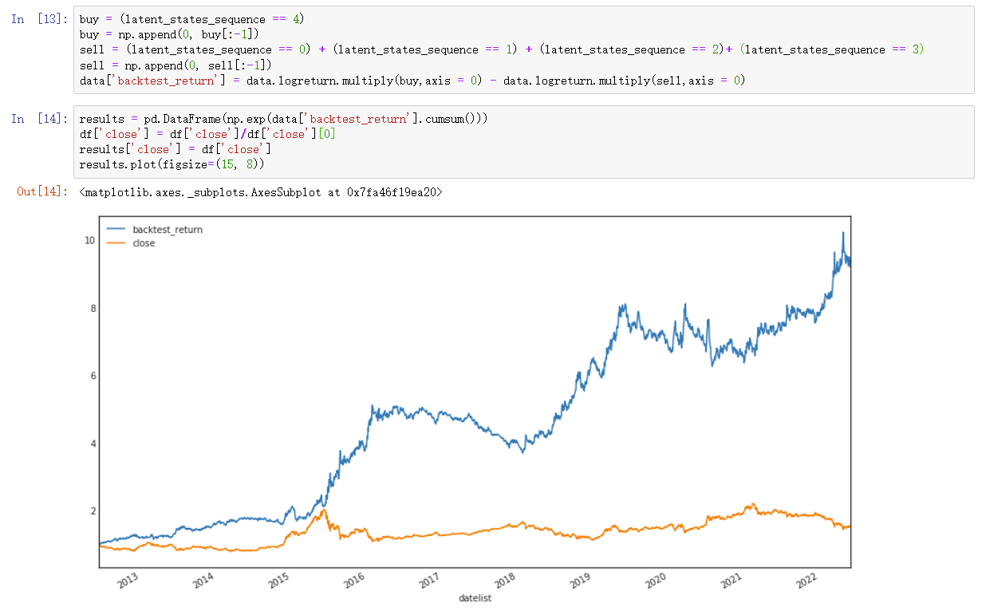
择时策略
当天处在状态3时，买入指数基金；
当天处在状态0，1，2，4时，卖空股指期货；

